Slide 1
Metonymie v pojetí kognitivní lingvistiky
„Metafory a metonymie, kterými žijeme“
Notes:
K metafoře – o které byly minulé dvě prezentace – je potřeba doplnit druhý základní lidský konceptualizační mechanismus, a to je metonymie.
O metonymii pojednávají ve své knize o metaforách (v jedné kapitole) i Lakoff a Johnson, ale daleko více prostoru je jí věnováno v kognitivní lingvistice až později. Nyní je jasné, že je metonymie stejně důležitá jako metafora. Jako vždy bych chtěla doporučit k této prezentaci souvislý výklad – rovněž na Moodlu. (Pro některé to bude možná přehlednější.)
https://youtu.be/xtZ1uCebf1I

Slide 2
Příklady
Servírka k číšníkovi: „Ty dva řízky se salátem budou platit.“
Lékař k sestře: „Ten žlučník na pětce by už mohl jít domů.“
Už nám jede osmička.
Učitelka k dětem: „Kdo zná odpověď? Máme tu nějaké chytré hlavy?“
Alois Jirásek zabíral v knihovně celou polici.
Celá hospoda se Josefovi smála.
Notes:
Taková vyjádření používáme dnes a denně. Co je jejich podstatou?
https://youtu.be/exK5iRrXoU4

Slide 3
Podstata metonymie
Pojmová metonymie =
reference (tj. poukázání) k určité pojmové (cílové) oblasti prostřednictvím jedné její části, detailu nebo aspektu (referenčního bodu, nosiče).
NOSIČ / referenční bod: řízek
žlučník
CÍLOVÁ OBLAST
← zákazník, který si objednal řízek
← pacient, který si léčí žlučník
Notes:
Mluvíme o POJMOVOU metonymii (podobně vzpomeňme na POJMOVOU metaforu). (Prosím přeložit červeně zapsanou definici.) Nosič (žízek) poukazuje k celé pojmové oblasti (člověk, který si objednal a bude platit řízek),
https://youtu.be/aQdN6vuRLjE

Slide 4
Trochu jinak řečeno: Metonymie je kognitivní proces, při němž jedna entita – vehikulum (prostředek, nosič) otevírá přístup k jiné entitě – cílové, a to v rámci téže pojmové oblasti.
Když se dověděl o synově zradě, zrudl.
ZRUDNUTÍ ZA HNĚV (tradiční zápis pojmové metonymie)
zrudnutí (vehikulum, nosič) je symptomem hněvu (celé cílové oblasti); poukazuje zde k hněvu, je vysunuto do popředí.
Jinde to mohou být jiné symptomy: vycenil zuby, rozeřval se, na čele mu naběhla žíla…
Ale i:
Když ji zavolali před tabuli, zrudla.
(Zčervenání jako symptom studu.)
Notes:
Možná někdo lépe porozumí této definici. Srov. i příklady
https://youtu.be/aJpV0qu0jHo

Slide 5
Rozdíl mezi metaforou a metonymií
METAFORA
METONYMIE
Dvě pojmové oblasti
(1) zdrojová – 2) cílová)
Jedna pojmová oblast, z níž je vybrán určitý aspekt, aby ji zastupoval
Notes:
Zatímco u metafory figurují dvě pojmové oblasti (viz minulá prezentace), u metonymie jde jen o jedinou.
https://youtu.be/in_OjwXUslw

Slide 6
Příklady – pojem HNĚV
Metafora
Metonymie
HNĚV JE ZAHŘÍVANÁ KAPALINA V UZAVŘENĚ NÁDOBĚ
všechno se v něm vařilo
vybuchl
HNĚV JE PROTIVNÍK V BOJI
bojoval se svým hněvem
ovládl ho hněv
+ další metafory
ZRUDNUTÍ TVÁŘE ZA HNĚV
zrudl (hněvem)
byl rudý (jako kohout apod.)
TŘES ZA HNĚV
(roz)třásl se hněvem / vztekem / zlostí
lomcoval jím hněv
+ další tělesné projevy této emoce (symptomy, indexy…)
Notes:
Všimněme si rozdílu – u metafory jde o dvě pojmové oblasti dávané do souvislosti (zdrojová – cílová: HN%EV – FYZIKÁLNÍ PROCES zahřívání kapaliny v nádobě…), kdežto u metonymie jedna: HNĚV. Ten se různě projvuje – a tyto projevy jsou ony nosiče, referenční body, které k hněvu poukazují.
Všimněte si způsobu zápisu metafor a metonymií: a) obojí VERZÁLKAMI a b) specifické formulace: X JE Y – metafora, A ZA B – metonymie
https://youtu.be/1d_IpUesCIo

Slide 7
Systematičnost metonymií a jejich typy
● ČÁST ZA CELEK (pět hladových krků, nepřišla ani noha, ve sboru je málo sopránů)
● VÝROBCE ZA VÝROBEK (koupil si forda)
● AUTOR ZA DÍLO (najdeš to v Jungmannovi, hraje rád Chopina, čtu teď Kunderu)
● POUŽÍVANÝ PŘEDMĚT ZA UŽIVATELE (saxofon má dnes chřipku; proč to auto troubí?)
● ŘÍDÍCÍ ZA ŘÍZENÉHO (Napoleon prohrál u Waterloo, Baťa vyráběl obuv pro celý svět)
Notes:
Metonymie jsou systematické, Lakoff a Johnson ukazují tyto typy metonymií. Jak vidíme, je jich velké množství – viz i dále. Užíváme je des a denně.
https://youtu.be/WH5UoDKmXSI

Slide 8
● INSTITUCE ZA LIDI ZA NI ODPOVĚDNÉ (parlament zákon odsouhlasil, BILLA nabízí slevy)
● MÍSTO ZA INSTITUCI (čekáme reakci z Hradu, Brusel výjimku nepovolil)
● MÍSTO ZA LIDI (Ostrava volila levici, na svatbu šla celá vesnice)
● MÍSTO ZA UDÁLOST S NÍM SPOJENOU (Hirošima se nesmí opakovat, hokejisté vzpomínají na Nagano, v našich dějinách nás potkalo několik Bílých Hor)

Slide 9
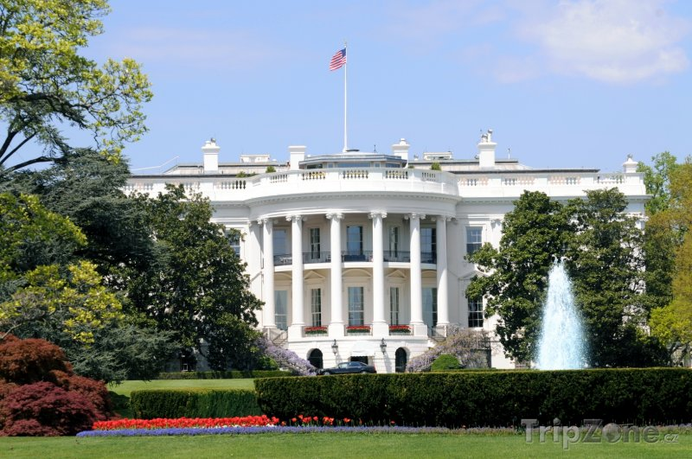
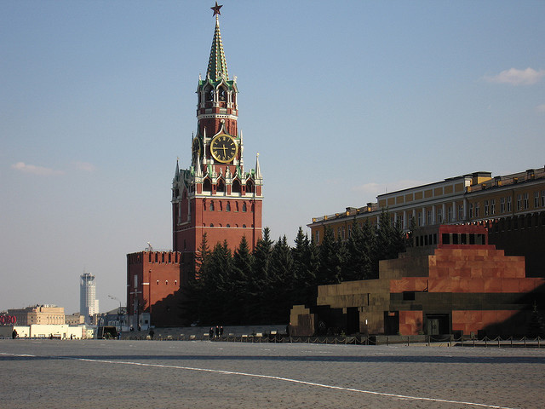
Bílý dům jedná s Kremlem (MÍSTO ZA…)
Kreml ←
sídlo prezidenta Ruska
← instituce ← stát
← lidé v něm žijící
Bílý dům ←
sídlo prezidenta USA
← instituce ← stát
←lidé v něm žijící

Slide 10
NÁDOBA (BALENÍ) ZA OBSAH (kouří krabičku denně, snědla zmrzlinový pohár)
OBSAH ZA NÁDOBU (v tašce se rozbilo pivo)
OSOBA ZA JMÉNO (nejsem uvedena v seznamu, setkal se se známými jmény)
… atd.
Notes:
Zkusme si uvědomit, co je kde nosičem / vehikulem a k jaké pojmové oblasti poukazuje.
https://youtu.be/wIYXBoe9Brk

Slide 11
Metonymie spojené s částmi těla ČÁST TĚLA ZA ČLOVĚKA
hlava (to je ale hlava; to ho bude stát hlavu): intelekt – paměť; život
tvář (vidím tu známé tváře; bledá tvář)
oko (ani jedno oko nezůstalo suché; mohl na ní oči nechat)
ucho (jsem jedno velké ucho; poslouchá jen na půl ucha)
krk (mít doma tři hladové krky; zakroutit někomu krkem)
ruka (chce to tady ženskou ruku; podal mi pomocnou ruku)
noha (nepřišla ani noha; co není v hlavě, musí být v nohách)
Notes:
Když má někdo doma tři hladové krky, poukazuje se prostřednictvím KRKU, tedy části těla, kterou prochází potrava, k osobám, které je nutno živit, obvykle k dětem. Podobně i u dalších částí těla.
https://youtu.be/hAlGYQYET3c

Slide 12
Metonymie spojené s emocemi
PŘÍZNAK / TYPICKÉ CHOVÁNÍ ZA EMOCI:
ZRUDNUTÍ ZA HNĚV (zbrunátněl, do tváří se mu vhrnula krev, zčervenal jako krocan)
TŘES ZA STRACH (rozklepal se, roztřásl se, chvěl se po celém těle…)
SKÁKÁNÍ ZA RADOST (skákal metr vysoko)
ZRYCHLENÝ TLUKOT SRDCE ZA SILNOU EMOCI (rozbušilo se mu srdce)
PLÁČ / SLZY ZA SMUTEK (po tváři jí kanuly slzy, pak přijde pláč a skřípění zubů)

Slide 13
Další příklady metonymických vyjádření
- rodina přišla o chleba (... ?)
- maminka si v koutku utírala oči (... ?)
- měl jsem stažený krk a nemohl jsem vydat ani hlásku (... ?)
- Vinnetou spatřil bledé tváře (... ?)
- už mi jede osmnáctka (... ?)
- uvidíme se na přednášce (nejde primárně o vidění – to zastupuje celou událost setkání, jejíž součástí je i vzájemné „vidění se“) (... ?)
- bratr chodí do houslí (... ?)
- celá škola půjde do kina (... ?)

Slide 14
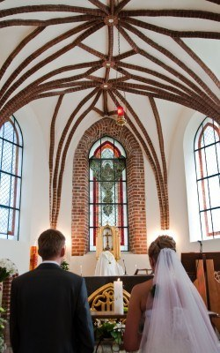
Jít spolu k oltáři
Berta snila o tom, že půjde s Bonifácem k oltáři.
Notes:
Zkuste se zamyslet nad těmito metonymiemi. Co zastupuje co?
https://youtu.be/ZS0j20vo0Og

Slide 15
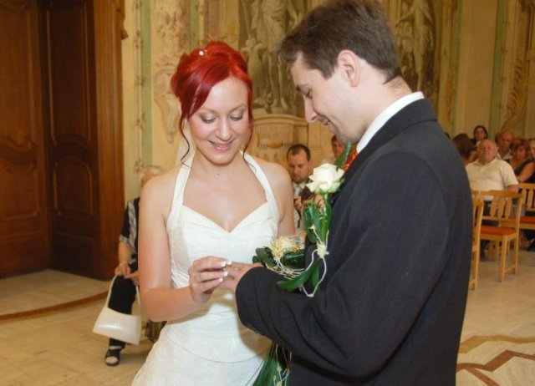
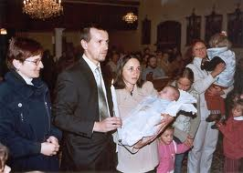
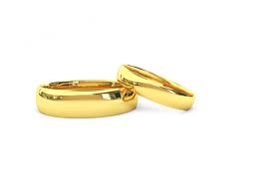
Vyměnit se prstýnky a slavit křtiny
Berta s Bonifácem si v říjnu vyměnili svatební prstýnky a v červnu už chystali křtiny.
Notes:
V čem spočívají metonymie?
https://youtu.be/ZS0j20vo0Og

Slide 16
Metaforické vyjádření téhož?
(Úkol: SVATBA JE…)

Slide 17
Rodiče bez prstýnků v zemi bez otců
(titulek novinového článku: co vyjadřuje a prostřednictvím čeho?)

Slide 18
Jaké metafory a jaké metonymie jsou v češtině spojeny se smrtí?
Metafory
Metonymie
Notes:
Pokuste se na některé přijít.

Slide 19
Metafora a metonymie jako prostředek významové extenze („přenesený význam“)
Slovníkové heslo:
zlato
lesklý, jasně žlutý kovový prvek, zn. Au: ryzí zlato, těžba zlata
2. výrobek / výrobky ze zlata: rodinné zlato
3. co připomíná zlato (hodnotou, barvou aj.): má zlato v hrdle
4. měkký sýr sytě žluté barvy (blaťácké zlato)
5. expr. dobrá, ušlechtilá, drahá osoba: ty moje zlato, tatínek je hotové zlato
Notes:
Prostřednictvím metafory a metonymie se rozšiřuje význam slova. Tradičně mluvíme o přenesených významech.. Které z přenesených významu substantiva zlato (2 – 5) jsou metaforické a které metonymické?
https://youtu.be/pHjTeU87UsM

Slide 20
Metonymie ve slovotvorbě
Motivace určitým rysem věci / člověka apod.; odkazuje se k nápadnému znaku či ke znaku v dané situaci relevantnímu, resp. které chce mluvčí vysunout do popředí.
Břicháč: člověk, který má velké BŘICHO (BŘICHO ZA ČLOVĚKA)
Květináč: nádoba, která je určena na KVĚTINY (KVĚTINA ZA NÁDOBU) – mohla by se jmenovat jinak, např. truhlík, hrnek atd.
Červenka: nemoc, jejímž příznakem je ČERVENÁ barva;
ptáček, který má na voleti ČERVENÉ peří
Cestující: člověk, který aktuálně nebo potenciálně CESTUJE v dopravním prostředku (X cestovatel)
Brýlatý: někdo, kdo má / nosí BRÝLE
(srov. Laura Janda: The role of metonymy…, Slovo a slovesnost, 71, 2010, 4)
Notes:
Podrobněji je to vše vysvětleno ve výkladech k prezentaci.
https://youtu.be/HZSRAWJRrQ0

Slide 21
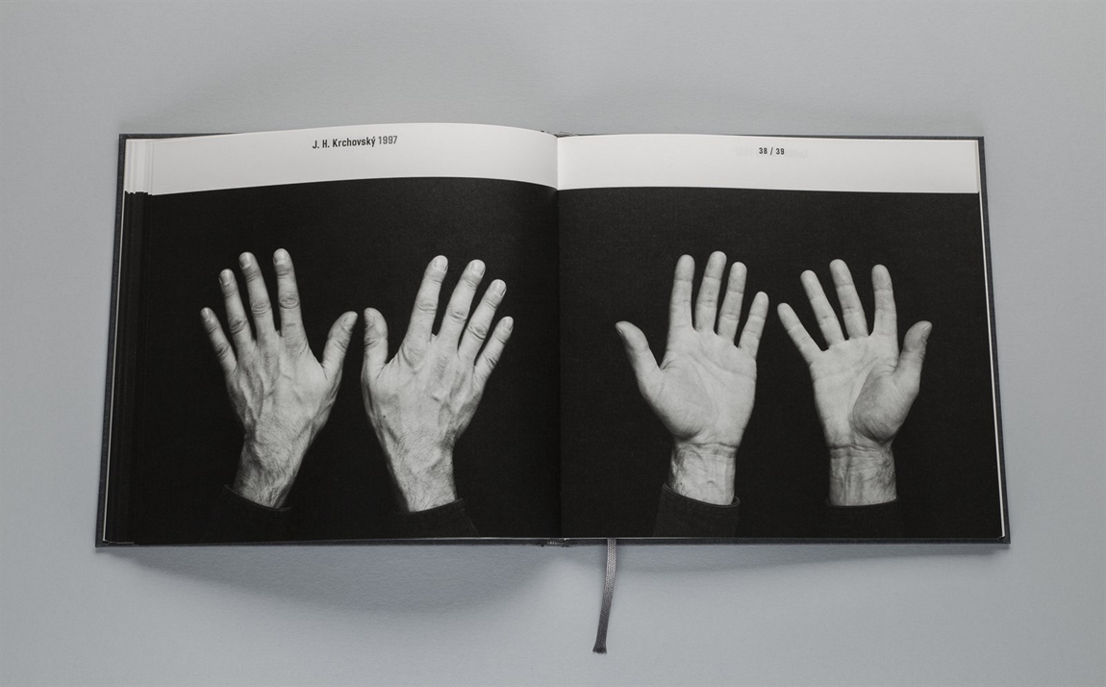
„Tyhle ruce psaly poezii.“ Viktor Karlík vystavuje fotografie rukou básníků
Notes:
V naší kultuře je běžné, že je hlavním reprezentantem člověka tvář. Nosíme fotografie tváří svých blízkých, (také existuje portrétní umění – tváře), ne třeba jejich rukou. Tento fotograf upozorňuje, že jedinečnost člověka, osobnosti reprezentují i jejich ruce. To je jiná než obvyklá metonymie.
https://youtu.be/2k9Jey5IRQc

Slide 22
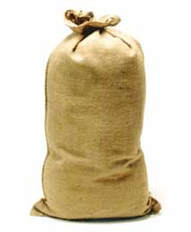
Vtip na závěr
Princ: Králi, splnil jsem svůj slib. V tomto pytli je sedm hlav draka.
Král: I já jsem splnil svůj slib. V tomto pytli je ruka a srdce princezny.
Notes:
Jde asi o dračí hlavy reálné, které jsou zavázány v pytli. Ovšem ruka princezny a její srdce – to je obvykle něco jiného než přímo tyto části těla samotné. Každá reprezentuje něco jiného než sama sebe. Co?
https://youtu.be/J5UsO-QERLg

Slide 23
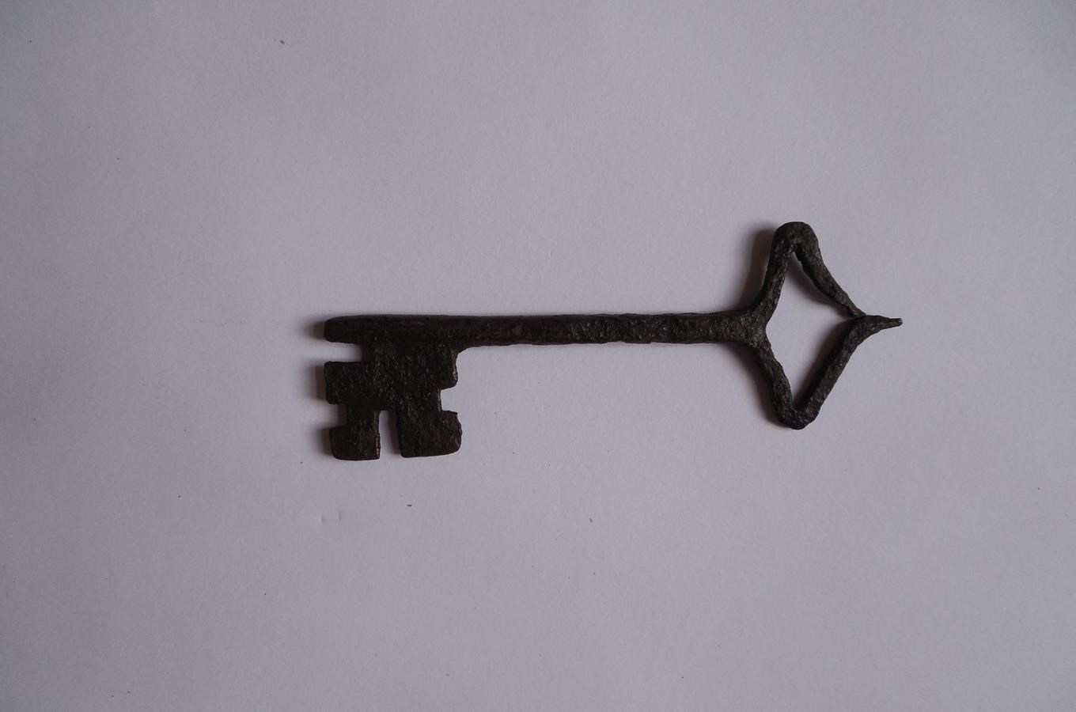
Mísení metafory a metonymie
Příklady – stať Phyliis Perrin Wilcox:
A cognitive key: Metonymic and metaphorical mappings in ASL (2004)
Notes:
Tuto studii jste už četli (nebo budete číst) a viděli jste (uvidíte), že je to vše s metaforami a metonymiemi daleko složitější a daleko zajímavější.
https://youtu.be/XVsNz7WhkHg

